Slide 1
研究テーマの考え
---DevOpsに基づくbotの活用
参考元： Qiita.com
Atmarkit.co.jp
Buildinsider.com

Slide 2
DevOpsとは？
定義：
開発（Development）と運用（Operations）が 協力し、ビジネス要求に対して、より柔軟に、スピーディに対応できるシステムを作り上げるためのプラグティス
現時点においては、DevOpsに厳密な定義はない
Notes:
開発 (Development) と運用 (Operations) を組み合わせたかばん語であり、開発担当者と運用担当者が連携して協力する開発手法をさす。

Slide 3
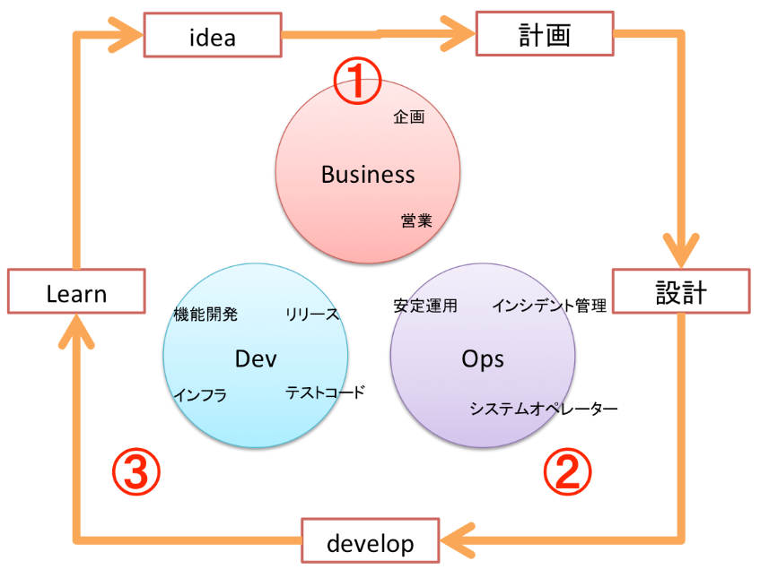
Lean
Notes:
①ビジネス；ビジネスの企画やアイデアを中心となって考えだす主に営業的な人たちや、ディレクターと呼ばれるような人たちがこのあたりにいる
②運用、設計：①で考案された機能やアイデアをシステムの観点から具体的に設計や調査
その他に既存システムの運用や監視等の業務を担当
開発された社内システムのオペレーション操作をする人たちもこのへんにいる
運用のエンジニア+システムオペレーターといった人たち
③②で流れてきたものを実際に開発をする。性能テストや受け入れテスト等はOps側と協力して行う
その他にインフラ関連の運用等も担当
ソフトエンジニア、インフラエンジニアがこのあたりにいる
外枠のループなんです、idea→計画→設計→development→learnといったループはそれぞれの役割が中心的に行っていき、このループを高速回転させることで良いプロダクトを生み出していく
lean的な要素も踏まえ、アジャイル、スクラム的なエッセンスを踏まえこのループを回す事が重要

Slide 4
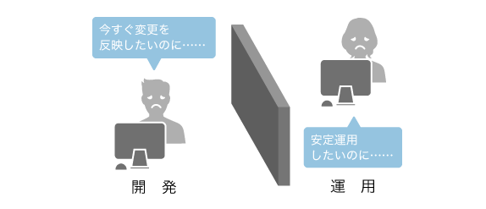
DevとOpsの衝突
役割の違い、ミッションの相違
  運用者： 安定的にシステムを稼働させること
  開発者： より良いものを作ること
Notes:
運用者と開発者どちらも
新しい機能を追加することとか

Slide 5
DevOpsに必要なこと
共有
ツール
測定
DevOps
自動化
カルチャー
コラボレーション
Notes:
このDevとOpsの衝突を解消するには、測定、共有、自動化、コラボレーション、そしてカルチャーが必要です。DevとOpsの衝突の原因について考察しながら、この5つが必要である理由を説明します。
共有
基本的にすべての情報は社内公開され誰もで自ら取得できる状態にして無駄な情報共有MTGを減らす
非同期コミュニケーションを最大限に活用
同期コミュニケーションが不必要と言っているわけではないよ
測定
パフォーマンス数値からサーバの数値までメトリックすを取得して、いつどのような状態になり、何がボトルネックになったかを瞬時に把握する
自動化
どんな簡単な作業であれ、人の手を介するのであれば、人手は必要になります。
人の稼働時間は決まってるため、増えてくると解決には単純に人の手を増やすか、または自動化という選択肢が残ります。
人はそこまで増やすことはできないので自動化を取り組みます
自動化によって、瞬時に必要な集計データは揃い、判断に必要なデータは揃い、ジャッジをして次の動作へうつれます

Slide 6
ツール
自動化されたインフラストラクチャ (Automated infrastructure)
バージョン管理システムの共有（Shared version control）
ワンステップによるビルドとデプロイ （One step build and deploy）
フィーチャーフラグ（Feature flags）
メトリクスの共有（Shared metrics）
IRCとIMのBot（IRC and IM robots）
Notes:
1インフラの構築を自動化する。よく使われているツールにはAnsibleやChef、Dockerなどがある
2GitやMercurialなどの同じバージョン管理システムをDevとOpsで共有する
3手順書などを使い、手動でビルドやデプロイをするのではなく、ビルドやデプロイを自動化する。よく使われているツールやサービスにはJenkinsやCapistranoなどがある
4詳細は後述のコラムで説明。コード中の機能の有効／無効を設定ファイルで管理する
5取得したメトリクスの結果をダッシュボードでお互いに共有する。よく使われているサービスにはNew RelicやApplication Insightsなどがある
6,SlackやHipChatなどのチャットツールに自動的にビルドやデプロイのログ、アラート内容を投稿する仕組みを作ることで情報をお互いに共有する
Internet Relay Chat

Slide 7
Slackの特徴
チームでも1対1でも、ストレスのないリアルタイムのコミュニケーションができる
パソコン、スマホ、タブレットなど、閲覧環境を選ばずサクサク使える
過去のやりとりの中であとで参照したいものを保存でき、検索も簡単
画像を含めたどんな種類のファイルでも、手軽に共有できる
業務で使用している他のサービスと連携させ、仕事を効率化することができる
オリジナルの絵文字を作ったり、カスタマイズして楽しめる

Slide 8
他サービスとの連携機能
さまざまなサービスと連携することができる
  App Directory
  Google CalendarやBucketなどの他サービスと連携することでSlackをさらに便利に使用することができる

Slide 9
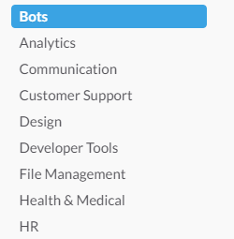
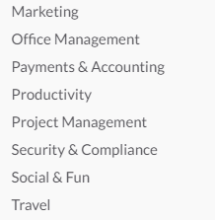
App Categories
Notes:
https://hooks.slack.com/services/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

Slide 10
Botの活用
手順
Bot用アカウントを作成する
Slack APIライブラリを選定、取得する
Slackに送信されたメッセージを受け取りbotに返信してもらう

Slide 11
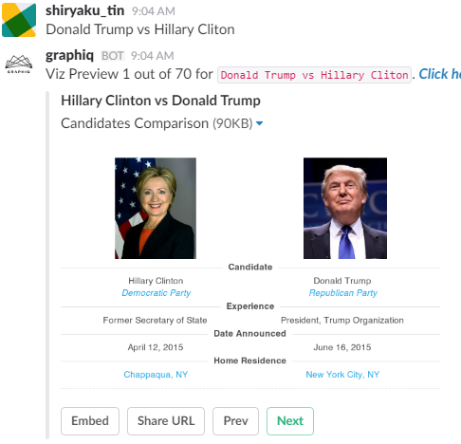
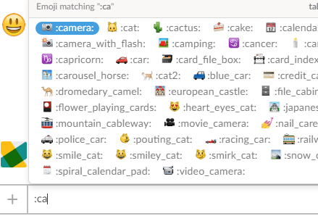
Botの活用
emojibot
graphiq
Notes:
予測候補が出てきます
入力した内容によって、

Slide 12
GitHubにおいてChatbotの活用

